Slide 1
BÀI : TẠO HÌNH RÔ-BỐT
Tiết 1: Cắt dán rô-bốt bằng giấy

Slide 2
YÊU CẦU CẦN ĐẠT
-Trình bày được cách kết hợp các hình cơ bản để tạo rô-bốt.
- Tạo được rô-bốt bằng cách cắt, ghép, giấy, bìa màu.
- Chỉ ra được các hình cơ bản trong sản phẩm mĩ thuật.
- Cảm nhận được tình yêu thương trong gia đình và kĩ năng giao tiếp, hợp tác trong học tập.

Slide 3
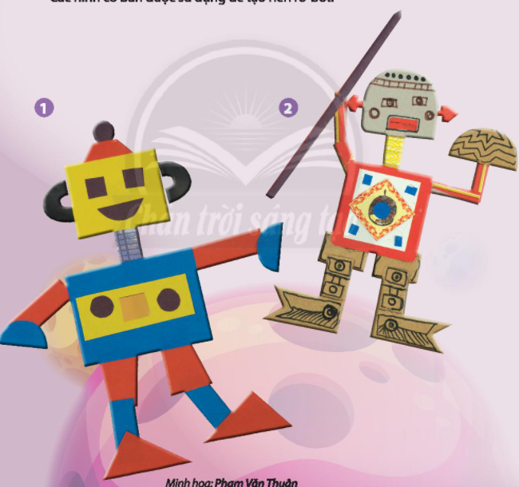
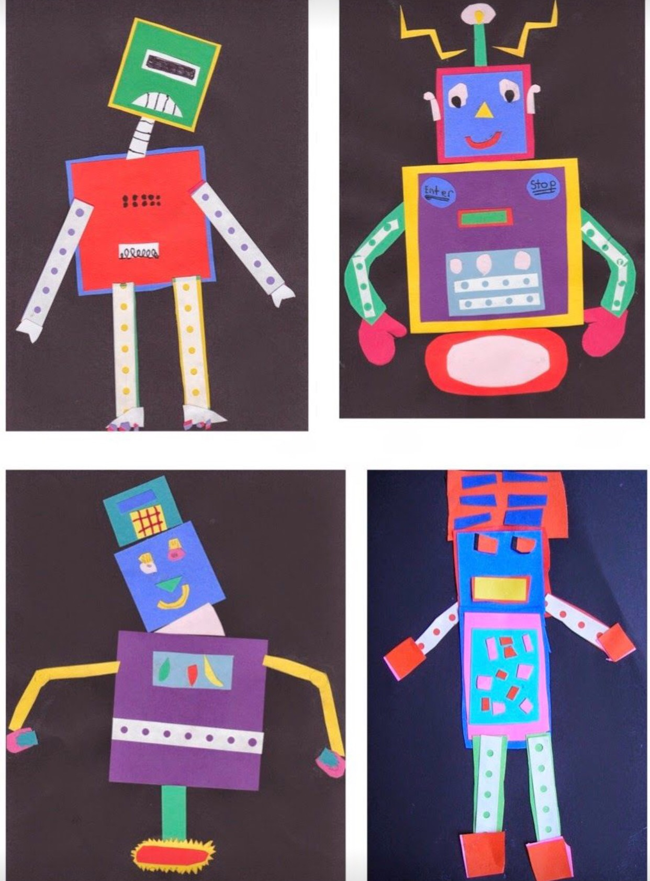
HOẠT ĐỘNG 1: KHÁM PHÁ
+Rô-bốt có những bộ phận nào?
+ Những bộ phận đó có hình gì?
+ Rô-bốt được tạo từ chất liệu gì?

Slide 4
HOẠT ĐỘNG 2:
KIẾN TẠO KIẾN THỨC KĨ NĂNG
Em hãy quan sát video, sau đó nêu các bước thực hiện theo suy nghĩ của em?

Slide 5
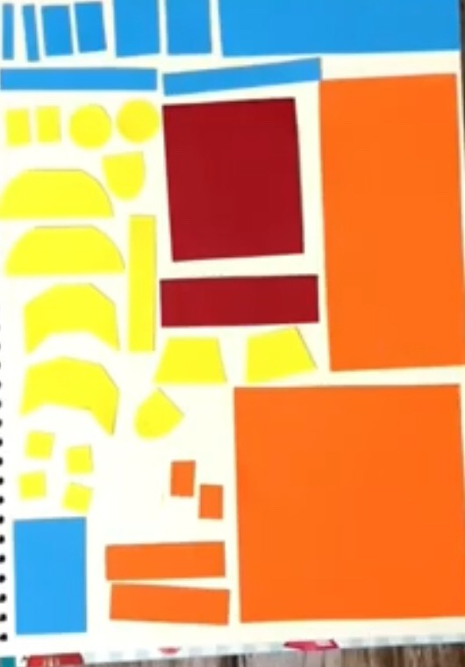
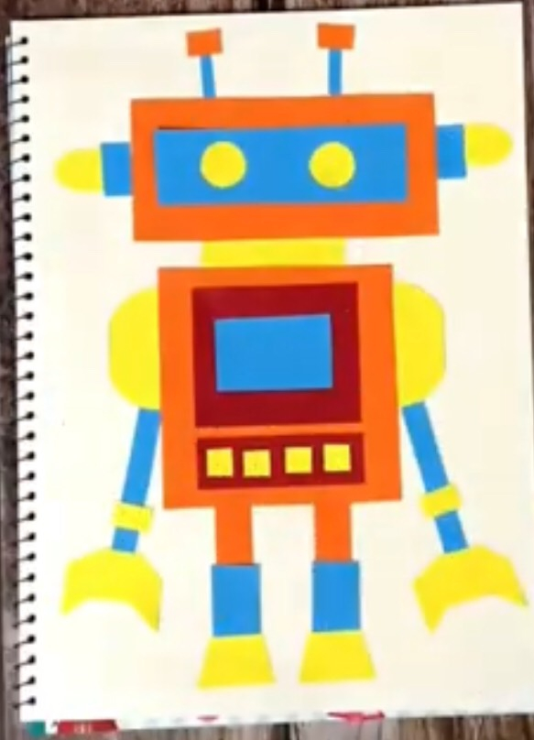
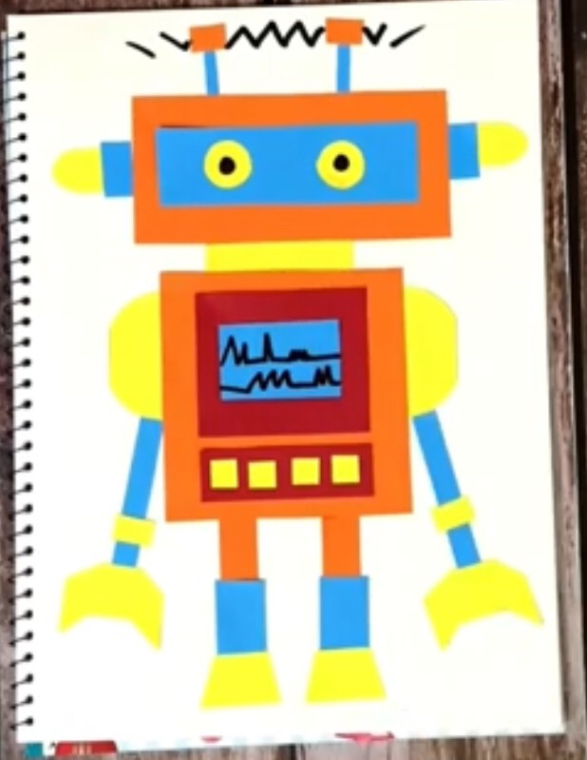
GỢI Ý CÁC BƯỚC THỰC HIỆN
Bước 1: Cắt giấy thành các hình cơ bản để làm các bộ phận.
Bước 2: Lắp ghép và dán các bộ phận tạo hình rô-bốt
Bước 3: Trang trí để rô-bốt thêm sinh động và độc đáo.

Slide 6
HOẠT ĐỘNG 3:
LUYỆN TẬP – SÁNG TẠO
Em hãy cắt dán một hoặc nhiều rô-bốt bằng giấy theo ý thích.

Slide 7
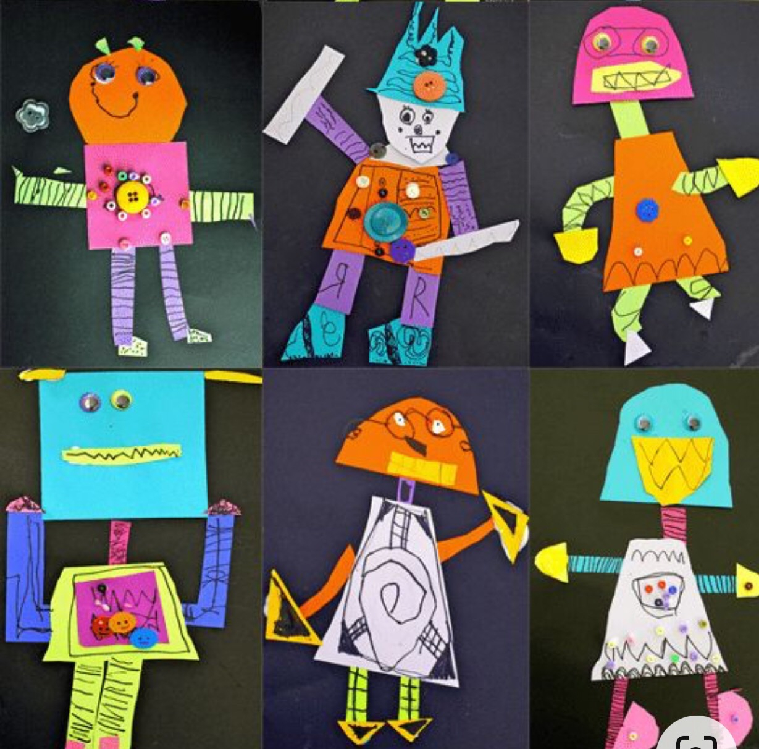

Slide 8
HOẠT ĐỘNG 4: PHÂN TÍCH – ĐÁNH GIÁ
Nêu suy nghĩ của em về sản phẩm:
+ Em thích sản phẩm rô-bốt nào?
+ Vật liệu tạo sản phẩm rô-bốt?
+ Các hình cơ bản tạo sản phẩm?

Slide 9
XIN CHÀO VÀ HẸN GẶP LẠI!

